Slide 2
Material de Apoio - Parte I
ORIENTAÇÕES:
Fonte de título: calibri (Light Títulos) 40 - branco
Alinhada à direita
Não reposicionar
Não inserir imagens

Slide 3
Autocuidado Apoiado e Macroprocesso Supervisional da AAE
ORIENTAÇÕES:
Fonte de título: calibri (Corpo) 36
Não reposicionar
Não inserir imagens

Slide 4
Autocuidado Apoiado e o Macroprocesso Supervisional da AAE
Autocuidado Apoiado apresenta relação mais direta com o Macroprocesso Supervisional, na perspectiva do suporte à equipe de APS na discussão e implementação de tecnologias de Autocuidado Apoiado que deve ser uma preocupação da equipe do ambulatório especializado.
A base para construção do Plano de Autocuidado Apoiado é o Plano de Cuidado, desenvolvido pelos dois serviços para usuários de alto e muito alto risco.
Oportunidade de supervisão cruzada entre APS e AAE.
SUPERVISIONAL

Slide 5
Autocuidado Apoiado e o Macroprocesso Supervisional da AAE
A partir da identificação das ações que serão pactuadas no Plano de Autocuidado Apoiado, a AAE apresenta oportunidade de supervisionar a equipe de origem, na APS, no sentido de oferecer suporte aos profissionais e ao usuário na definição, operacionalização e no monitoramento das estratégias definidas para o Autocuidado Apoiado dele.
Outros macroprocessos da AAE também podem ser relacionados, de maneira mais tímida, com o Autocuidado Apoiado como o Macroprocesso Assistencial e o Macroprocesso Educacional.

Slide 6
Ferramentas para o Autocuidado Apoiado
ORIENTAÇÕES:
Slide corpo TUTORIA
Fonte de sub-título: calibri 28 - cor do marcador
Corpo do texto: calibri 22
Manter os marcadores
Máximo cinco tópicos por slide
Tópicos alinhados à esquerda
A ferramentas para o Autocuidado Apoiado são técnicas ou roteiros que auxiliam a comunicação entre o profissional de saúde e o usuário, buscando a mudança de comportamento através da negociação.
São estratégias que contem com um estilo clínico habilidoso para evocar dos usuários suas motivações para realização de mudanças comportamentais relacionadas à sua saúde.
Possuem potencial, se utilizadas sistematicamente, de contribuir fortemente na prevenção de doenças crônicas ou até mesmo na estabilização de condições crônicas já estabelecidas.
(ROLNIK, MILLER E BUTLER, 2009)

Slide 7
Entrevista Motivacional
ORIENTAÇÕES:
Slide corpo TUTORIA
Fonte de sub-título: calibri 28 - cor do marcador
Corpo do texto: calibri 22
Manter os marcadores
Máximo cinco tópicos por slide
Tópicos alinhados à esquerda
O objetivo da EM é ajudar as pessoas a caminharem continuamente em direção a tomada de decisões para cuidar da sua saúde. Entre as suas metas estão: trabalhar a ambivalência, trabalhar a responsabilização, prevenir recaídas e fortalecer o compromisso com a mudança.
É importante ressaltar que o processo de mudança passa por alguns passos e que o usuário pode estar em quaisquer deles, conhece-los certamente irá ajudar a conduzir o Autocuidado Apoiado e potencializar o uso da EM.
Estágio pré-contemplativo: quando o usuário ainda não se dá conta de que precisa fazer uma mudança, não reconhece essa necessidade – momento em que é importante criar vínculo.
Estágio contemplativo: quando o usuário já reconhece a necessidade de uma mudança, mas tem dificuldade de implantá-la – hora de dar apoio, ajudar a refletir sobre os prós e contras da mudança.
Preparação: aqui o usuário já está com mais disposição para a mudança, pensa nas ações que precisa tomar, estabelece datas, atividades e até metas – busque incentivá-lo a seguir com os planos.
(CAVALCANTI, AM; 2012)

Slide 8
Entrevista Motivacional
ORIENTAÇÕES:
Slide corpo TUTORIA
Fonte de sub-título: calibri 28 - cor do marcador
Corpo do texto: calibri 22
Manter os marcadores
Máximo cinco tópicos por slide
Tópicos alinhados à esquerda
Ação: hora de colocar o plano traçado na etapa anterior em prática, perceber as mudanças que as ações já provocam na vida do usuário – o papel do profissional aqui também é incentivar, ajudar no monitoramento e avaliação do plano.
Manutenção: é um momento crítico para a manutenção do novo hábito, quando ele deixa de ser novidade e passa a incorporar a rotina e o peso de sustentar este novo hábito pode colocá-lo em risco – é hora de estar bem próximo do usuário, incentivar, reforçar os efeitos positivos e ganhos secundários com as ações.
Recaída: este momento pode ou não acontecer, mas é definido como a perda do novo hábito e volta aos hábitos anteriores.
(CAVALCANTI, AM; 2012)
O acesso à Ferramenta, na íntegra, e ao vídeo de orientação para sua utilização pode ser obtido pelo Manual para Organização da Oficina sobre Ferramentas para o Autocuidado apoiado, disponível no e-Planifica.

Slide 9
Técnica de Resolução de Problemas
ORIENTAÇÕES:
Slide corpo TUTORIA
Fonte de sub-título: calibri 28 - cor do marcador
Corpo do texto: calibri 22
Manter os marcadores
Máximo cinco tópicos por slide
Tópicos alinhados à esquerda
Antes de explorar a TRP, é necessário que o desejo de mudança seja identificado. Em seguida é importante propor a técnica, explicando-a detalhadamente para que seja possível tomar a decisão compartilhada com o usuário de iniciar a operacionalização da TRP.
O papel do profissional de saúde consiste em apoiar o usuário na identificação dos problemas considerados por ele na mudança de comportamento. Importante que o usuário possa trazer aquilo que o incomoda e que o profissional não interfira na ideia trazida, apenas o apoie no detalhamento desse problema, trazendo uma descrição bem detalhada.
O usuário pode listar mais de um problema, todos devem ser considerados e detalhados. Os problemas devem ser classificados em solucionáveis ou não solucionáveis.
Em seguida, serão operacionalizadas as outras etapas da TRP como a escolha de um dos problemas identificados para ser trabalhado, o plano de ação, estabelecimento de revisão do plano para aquele problema e outras etapas.
(CAVALCANTI, AM; 2012)

Slide 10
Técnica de Resolução de Problemas
ORIENTAÇÕES:
Slide corpo TUTORIA
Fonte de sub-título: calibri 28 - cor do marcador
Corpo do texto: calibri 22
Manter os marcadores
Máximo cinco tópicos por slide
Tópicos alinhados à esquerda
1. Identificação dos problemas | SOLUCIONÁVEIS | NÃO SOLUCIONÁVEIS
2. Eleger o problema a ser trabalhado
3. Definição do problema
4. Considerar ideias, sem julgamento
5. Eleger as estratégias úteis
6. Construir um plano de ação
7. Revisão do plano de ação
(CAVALCANTI, AM; 2012)
O acesso à Ferramenta, na íntegra, e ao vídeo de orientação para sua utilização pode ser obtido pelo Manual para Organização da Oficina sobre Ferramentas para o Autocuidado apoiado, disponível no e-Planifica.

Slide 11
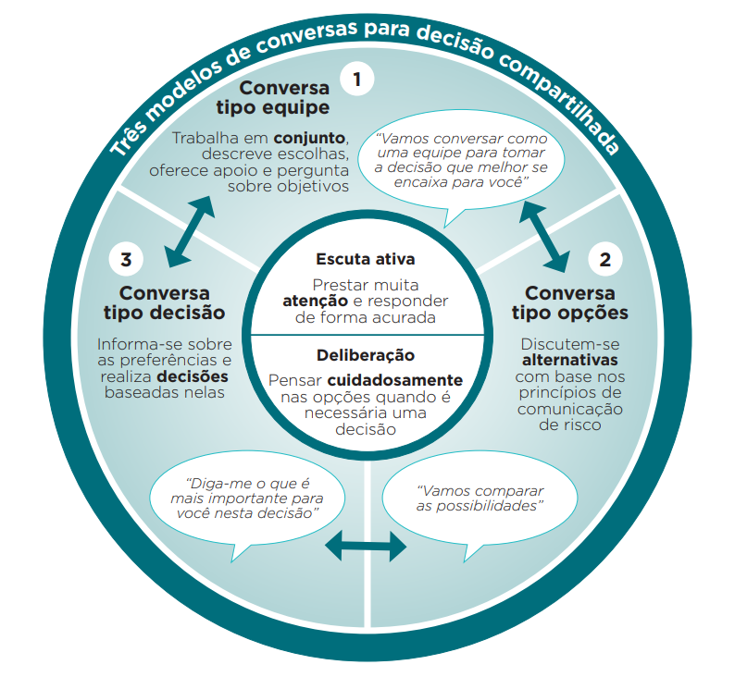
Modelo das Três Conversas
ORIENTAÇÕES:
Slide corpo TUTORIA
Fonte de sub-título: calibri 28 - cor do marcador
Corpo do texto: calibri 22
Manter os marcadores
Máximo cinco tópicos por slide
Tópicos alinhados à esquerda
O Modelo das Três Conversas é uma estratégia utilizada para a obtenção de decisões compartilhadas entre profissionais de saúde e usuários. Ele está baseado em 3 blocos de conversas que se relacionam e apoiam a decisão compartilhada.
(UMPIERRE, R. ENGEL, L., 2018)
O acesso à Ferramenta, na íntegra, e ao vídeo de orientação para sua utilização pode ser obtido pelo Manual para Organização da Oficina sobre Ferramentas para o Autocuidado apoiado, disponível no e-Planifica.

Slide 12
Plano de Autocuidado Apoiado
ORIENTAÇÕES:
Slide corpo TUTORIA
Fonte de sub-título: calibri 28 - cor do marcador
Corpo do texto: calibri 22
Manter os marcadores
Máximo cinco tópicos por slide
Tópicos alinhados à esquerda
Tem como objetivo a transformação da pessoa usuária em protagonista no gerenciamento do seu cuidado, e, assim, contribuir para mudança de comportamento tendo em vista a incorporação de hábitos saudáveis de vida.
O Plano de Autocuidado Apoiado, será elaborado juntamente com a pessoa usuária de alto e muito alto risco, a partir do Plano de Cuidado, sendo efetivado por meio de um plano de ação com metas que podem ser medidas e de curto prazo, considerando o estágio de motivação das pessoas.
É importante definir o profissional da APS que irá pactuar o Plano de Autocuidado com a pessoa usuária, podendo ser qualquer profissional que participou da discussão do caso.
A pactuação do Plano de Autocuidado Apoiado, acontece na Unidade Básica de Saúde, com agendamento prévio
(CAVALCANTI, AM; 2012)
O acesso à Ferramenta, na íntegra, e ao vídeo de orientação para sua utilização pode ser obtido pelo Manual para Organização da Oficina sobre Ferramentas para o Autocuidado apoiado, disponível no e-Planifica.

Slide 13
Material de Apoio - Parte II
ORIENTAÇÕES:
Fonte de título: calibri (Light Títulos) 40 - branco
Alinhada à direita
Não reposicionar
Não inserir imagens

Slide 14
O Plano de Autocuidado Apoiado
ORIENTAÇÕES:
Fonte de título: calibri (Corpo) 36
Não reposicionar
Não inserir imagens

Slide 15
Plano de Autocuidado Apoiado - Identificação
ORIENTAÇÕES:
Slide corpo TUTORIA
Fonte de sub-título: calibri 28 - cor do marcador
Corpo do texto: calibri 22
Manter os marcadores
Máximo cinco tópicos por slide
Tópicos alinhados à esquerda
É importante ressaltar que esse é um plano de ação de curto prazo, que deve elencar atividades concretas de uma forma bastante específica, porque isso será fundamental para colocar o plano em ação em prática, assim como a monitorar sua execução.
Sempre que possível, o usuário deve escrever efetivamente o plano de Autocuidado Apoiado, mesmo que o profissional eleito para ser o gestor do caso o apoie nessa escrita inicial e nos monitoramentos nos encontros clínicos subsequentes.
O primeiro tópico sugerido é a Identificação. Nele o usuário poderá preencher seus dados pessoais.

Slide 16
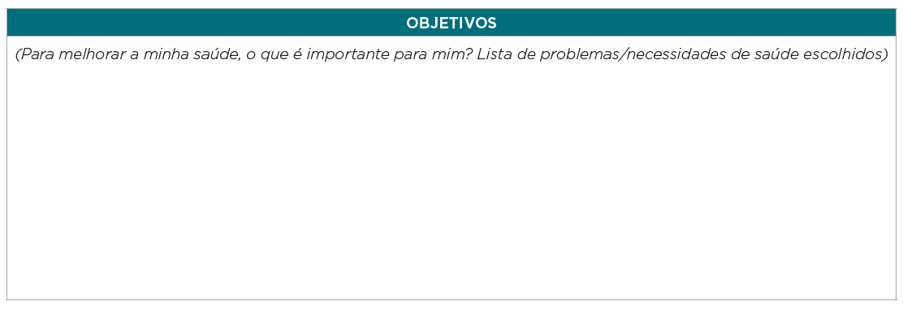
Plano de Autocuidado Apoiado - Objetivos
ORIENTAÇÕES:
Slide corpo TUTORIA
Fonte de sub-título: calibri 28 - cor do marcador
Corpo do texto: calibri 22
Manter os marcadores
Máximo cinco tópicos por slide
Tópicos alinhados à esquerda
O usuário deve sinalizar e escrever o principal, ou seus principais objetivos de mudança. Nesta seção, o usuário deve ser encorajado a responder a seguinte reflexão: para melhorar a minha saúde, o que é importante para mim?
Os problemas e as necessidades de saúde que o usuário deseja enfrentar serão listados, em ordem de prioridade.

Slide 17
Plano de Autocuidado Apoiado - Comportamento necessário
ORIENTAÇÕES:
Slide corpo TUTORIA
Fonte de sub-título: calibri 28 - cor do marcador
Corpo do texto: calibri 22
Manter os marcadores
Máximo cinco tópicos por slide
Tópicos alinhados à esquerda
A seção seguinte é a de descrição dos comportamentos necessários para mudança.
Aqui, são registradas as estratégias para mudança que foram identificadas no passo 4 da TRP.
Este ainda não é o momento de avaliar se as estratégias elencadas são boas ou ruins.
Encoraje o usuário a buscar o máximo de soluções possíveis, quanto maior a variedade de ideias melhor.

Slide 18
Plano de Autocuidado Apoiado - Metas e grau de interesse
ORIENTAÇÕES:
Slide corpo TUTORIA
Fonte de sub-título: calibri 28 - cor do marcador
Corpo do texto: calibri 22
Manter os marcadores
Máximo cinco tópicos por slide
Tópicos alinhados à esquerda
Em seguida, é necessário registrar as metas estabelecidas de uma maneira detalhada, para o alcance dos objetivos listados.
Para compor esta seção, cada meta registrada necessita ser específica, mensurável, alcançável, realizável e feita dentro de um tempo estabelecido.

Slide 19
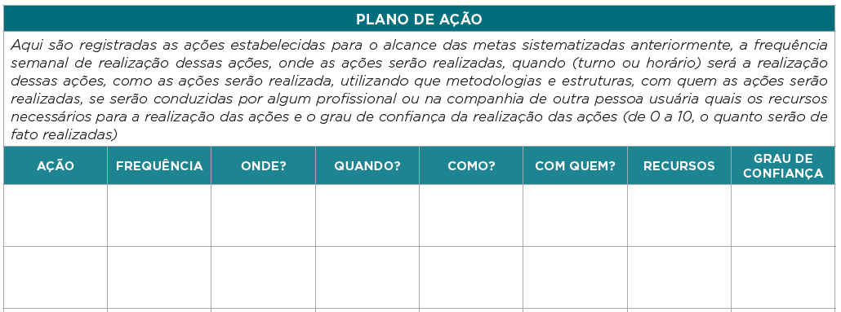
Plano de Autocuidado Apoiado - Plano de ação
ORIENTAÇÕES:
Slide corpo TUTORIA
Fonte de sub-título: calibri 28 - cor do marcador
Corpo do texto: calibri 22
Manter os marcadores
Máximo cinco tópicos por slide
Tópicos alinhados à esquerda
Para o alcance das metas sistematizadas, as ações estabelecidas serão inseridas na seção “Plano de Ação”, dentro do Plano de Autocuidado Apoiado.
O Plano de ação apresenta campos com informações relacionadas às ações inseridas como frequência, tempo, recursos e outras.

Slide 20
Plano de Autocuidado Apoiado - Monitoramento
ORIENTAÇÕES:
Slide corpo TUTORIA
Fonte de sub-título: calibri 28 - cor do marcador
Corpo do texto: calibri 22
Manter os marcadores
Máximo cinco tópicos por slide
Tópicos alinhados à esquerda
O monitoramento do Plano de Autocuidado Apoiado é realizado pelo Agente comunitário de Saúde e pelo profissional responsável pela pactuação, também chamado de profissional gestor do caso.
A cada semana, as ações sinalizadas na seção plano de ação receberão status de “conseguiu”, “não conseguiu” ou ainda “conseguiu parcialmente”.
O acompanhamento longitudinal do usuário permitirá a constante atualização do Plano de Autocuidado Apoiado

Slide 21
Plano de Autocuidado Apoiado - Contrato
ORIENTAÇÕES:
Slide corpo TUTORIA
Fonte de sub-título: calibri 28 - cor do marcador
Corpo do texto: calibri 22
Manter os marcadores
Máximo cinco tópicos por slide
Tópicos alinhados à esquerda
A contratualização da pessoa usuária em seu Plano de Autocuidado Apoiado possui o objetivo de potencializar a internalização das pactuações apresentadas
Se faz necessária para que, simbolicamente, o compromisso com todas as atividades sistematizadas seja registrado.
Após assinatura, o usuário possuirá uma via do Plano de Autocuidado Apoiado e outra via ficará em posse do profissional gestor do caso, compartilhado com o Agente Comunitário de Saúde de referência.

Slide 22
ORIENTAÇÕES:
Não reposicionar o texto do link
Não inserir imagens
Não inserir texto
Não inserir mensagens de agradecimento
Slide padrão de finalização

